Slide 1
《基于页岩气井压裂施工资料的压裂评估方法与应用》
开题设计
项目经理：周福建 胡晓东
汇 报 人：胡晓东
承担单位：中国石油大学（北京）
2024年6月28日

Slide 2
目 录
一、项目概要
二、立项的必要性
三、主要研究内容与目标
四、主要技术经济考核指标
五、项目研究技术路线
六、项目组织

Slide 3
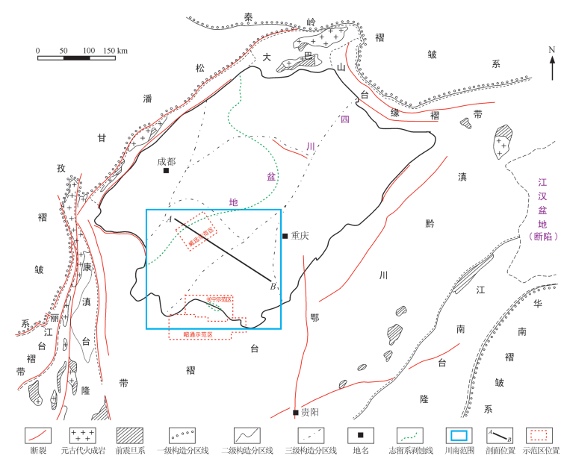
一、项目概要
项目来源：本项目来源于院级科研项目《基于页岩气井压裂施工资料的压裂评估方法与应用》，由西南油气田分公司页岩气研究院委托中国石油大学（北京）承担，研究时间 2024年6月~ 2025年12月。
涉及学科：石油与天然气工程
研究工区范围：川南区块页岩
研究工区
川南区块构造位置图

Slide 4
目 录
一、项目概要
二、立项的必要性
三、主要研究内容与目标
四、主要技术经济考核指标
五、项目研究技术路线
六、项目组织

Slide 5
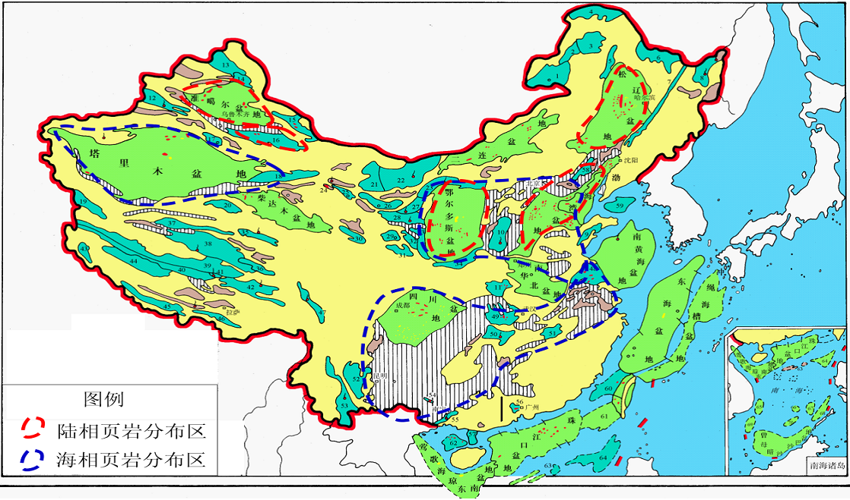
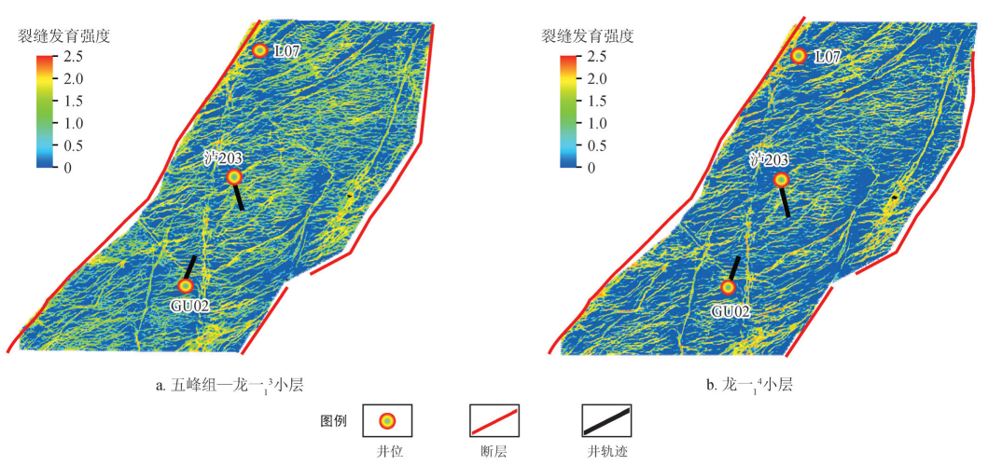
（一）生产需求
1、我国页岩油气资源丰富，水力压裂技术是实现非常规油气增产改造的重要手段
我国页岩油气资源分布广阔、储量丰富，具备实现“中国非常规油气革命”的资源基础，是我国未来油气增储上产的重要战略接替资源
四川盆地页岩气富集高产，储层地质构造复杂，非均质强，天然裂缝发育，容易形成复杂缝网，水力压裂技术是实现非常规油气增产改造的重要手段
中国页岩油气资源分布图
川南泸州区块天然裂缝分布

Slide 6
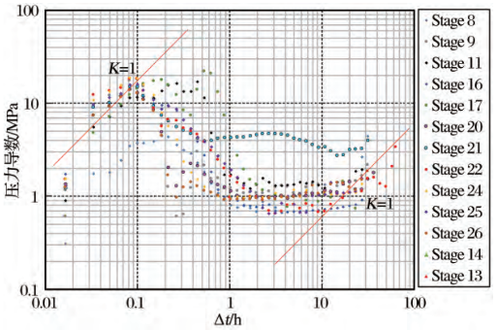
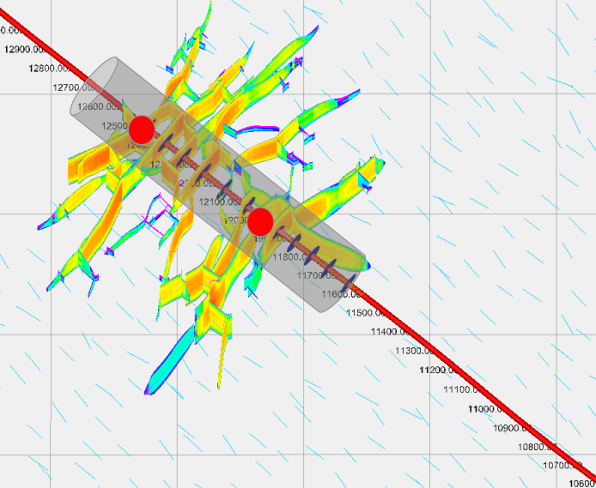
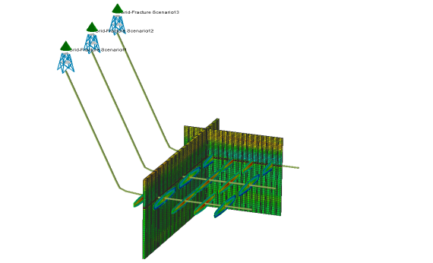
（一）生产需求
2、综合评估压裂效果并提出实时优化调控方案，是水力压裂和现场生产的重大需求
由于非常规储层地层应力状态复杂多变、岩石力学性质各向异性和非均质性强、天然裂缝发育状况不明确、人工裂缝之间存在严重相互干扰，传统的水力压裂机理模型与预测方法不适用于非常规储层，如何提高水力压裂效果评价的准确性成为解决非常规资源开发瓶颈问题的关键技术。
压裂监测与诊断是评估压裂改造和优化压裂设计的重要方法，对现场处理指导具有重要意义，综合评估压裂效果并提出实时优化调控方案，是水力压裂和现场生产的重大需求。
多级多簇停泵压力监测
多裂缝尺寸诊断

Slide 7
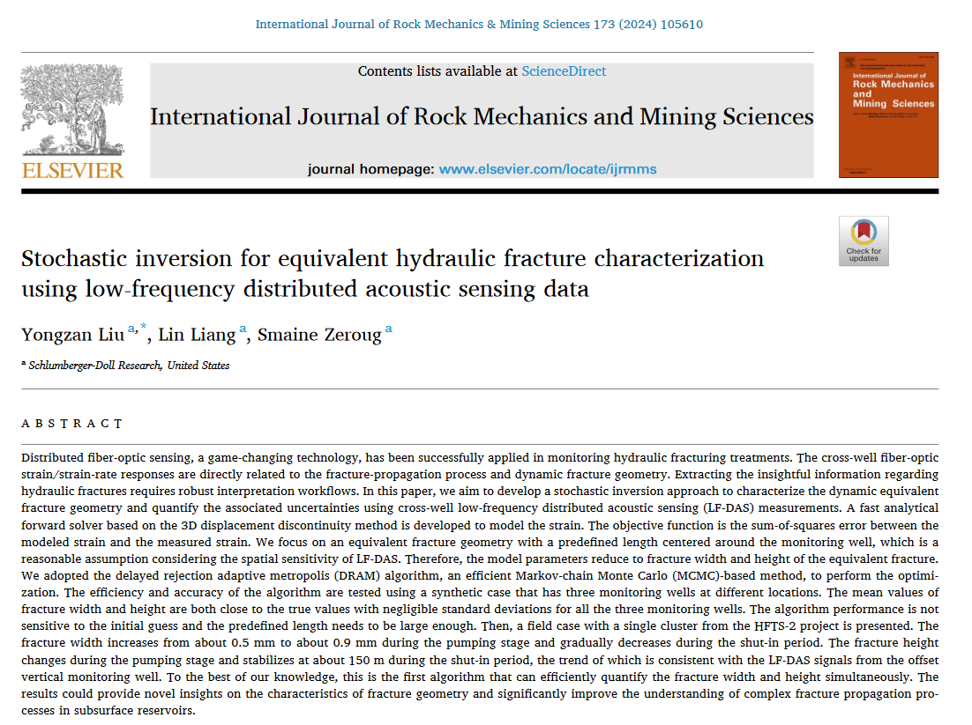
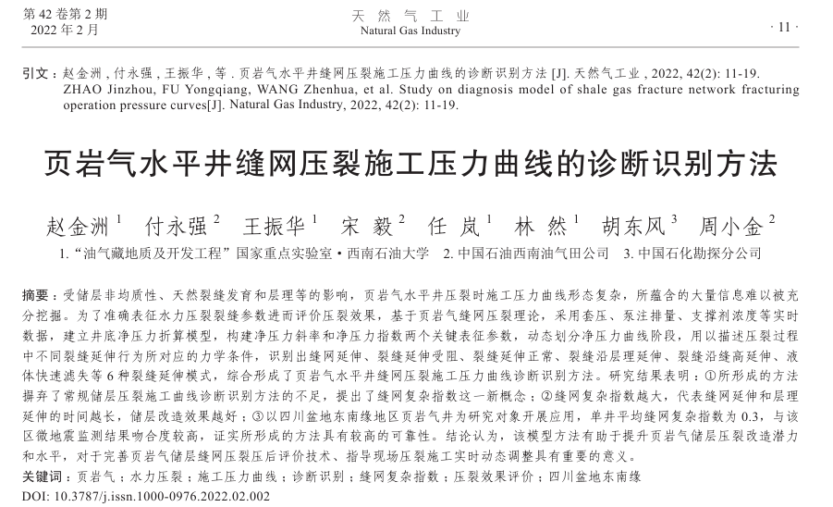
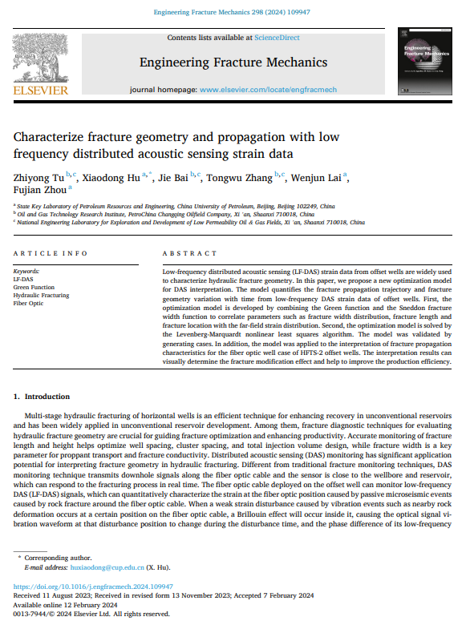
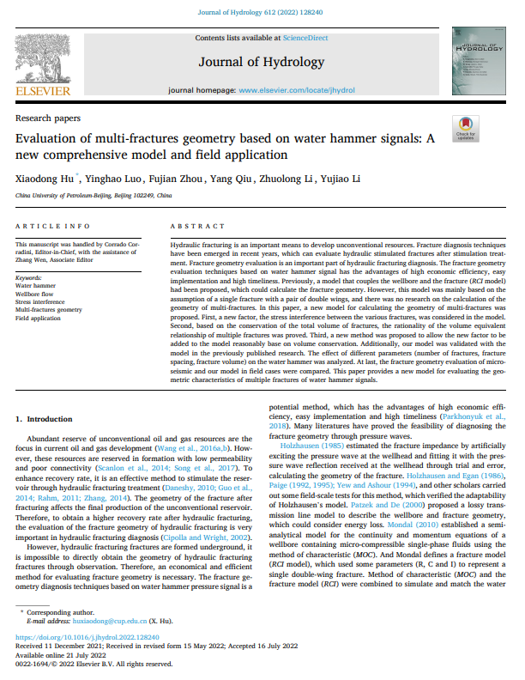

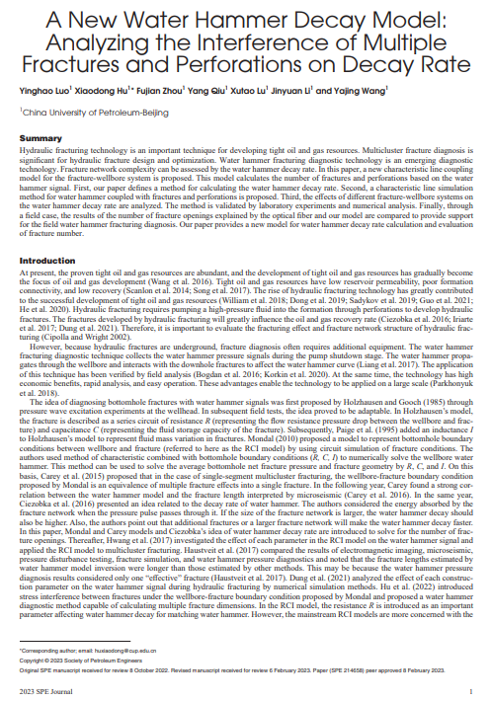


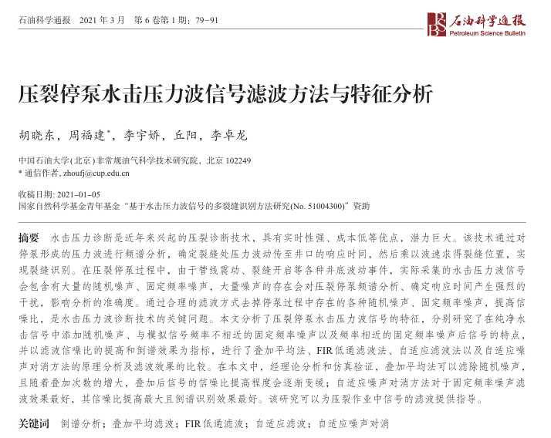
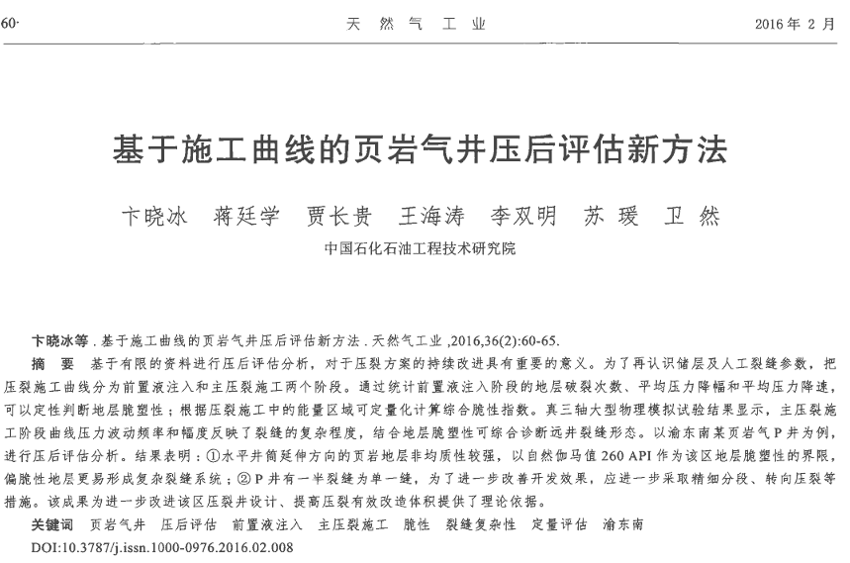
（二）国内外技术现状
1、水力压裂诊断评估与监测是国际学术研究的热点和难点问题，急需理论和技术方法创新
收集与压裂诊断评估研究相关的理论研究和工程实践文献100篇，其中国外40篇、国内60篇。 通过调研，国内外学者近年来压裂诊断监测方面的研究大多仅限于理论研究，研究难度大进展缓慢，尚属于原创策源技术，在当前阶段既是研究的热点，也是研究的盲点。
国内文献：石油勘探与开发、石油学报、天然气工业、石油科学通报、岩石力学与工程学报等60篇。
国外文献：SPE 、SEG、 Geoenergy Science and Engineering、Journal of Hydrology、International Journal of Rock Mechanics and Mining Sciences等40篇。

Slide 8
（二）国内外技术现状
2、国内对于压裂诊断侧重于理论研究，研究成果定性多、定量少，成果落地应用难度大
目前应用于水力压裂诊断监测的主要技术包括压裂过程的压力曲线分析等间接诊断方法，示踪剂、测斜仪、井下成像等近井直接诊断方法，井下微地震等远井直接诊断方法三大类型，受制于成本影响，应用难度较大
矿场监测对数据处理速度、分析精度及工艺成本有着多重要求；
微地震，管外光纤监测和广域电磁法可实现压裂人工裂缝实时监测，但成本较高且施工应用复杂；
示踪剂和井下鹰眼需要在压裂施工完成后，通过反排或下入设备评价压裂效果，不具备实时性；
井筒听诊器可实现压裂人工裂缝实时监测，但只能确定压裂后进液裂缝位置，无法评价人工裂缝规模。
 | 微地震监测 | 管外光纤监测 | 广域电磁法 | 井筒听诊器 | 示踪剂 | 井下鹰眼
采集指标 | 地震检波设备采集，随着压裂过程实时采集显示，需要专业复杂的设备处理 | 压裂全过程实时采集全频带的DAS数据，数据量大，需要专业复杂的解调设备及算法处理 | 在井中发射，地面接收电磁信号，在地表部署电位测量接收实时测量电信号分布 | 高频（> 200 Hz）压力传感器及配套采样设备采集，仅采集停泵时的水锤压力波信号 | 压裂施工完成后统计返排液数据 | 压裂施工完成后下入井下高清影像设备
技术应用 | 裂缝形态、复杂程度以及有效压裂体积，辅助实时决策压裂工艺参数调整 | 井下进液点位置，射孔簇进液/砂量，进液均匀程度，辅助实时决策压裂工艺参数调整 | 监控压裂效果，了解裂缝形态，辅助实时决策压裂工艺参数调整 | 井下进液位置，暂堵转向效果，桥塞坐封情况，辅助实时决策压裂工艺参数调整 | 各压裂段/射孔簇的产出贡献 | 炮眼冲蚀情况
成本/实时性 | 高/实时 | 高/实时 | 中等/实时 | 低/实时 | 高/压后评估 | 高/压后评估

Slide 9
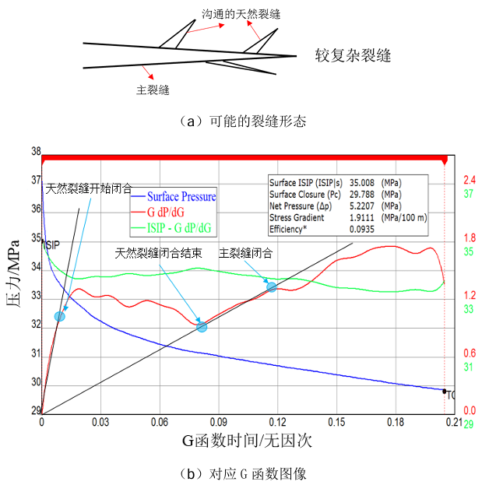
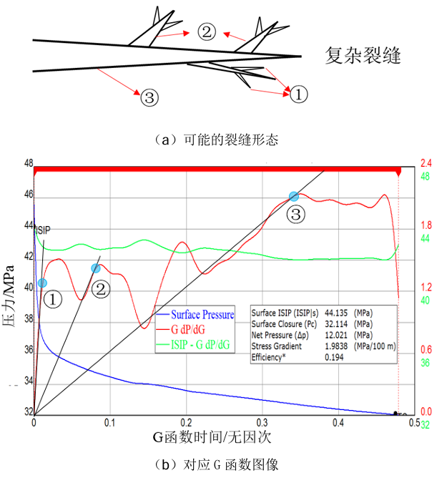
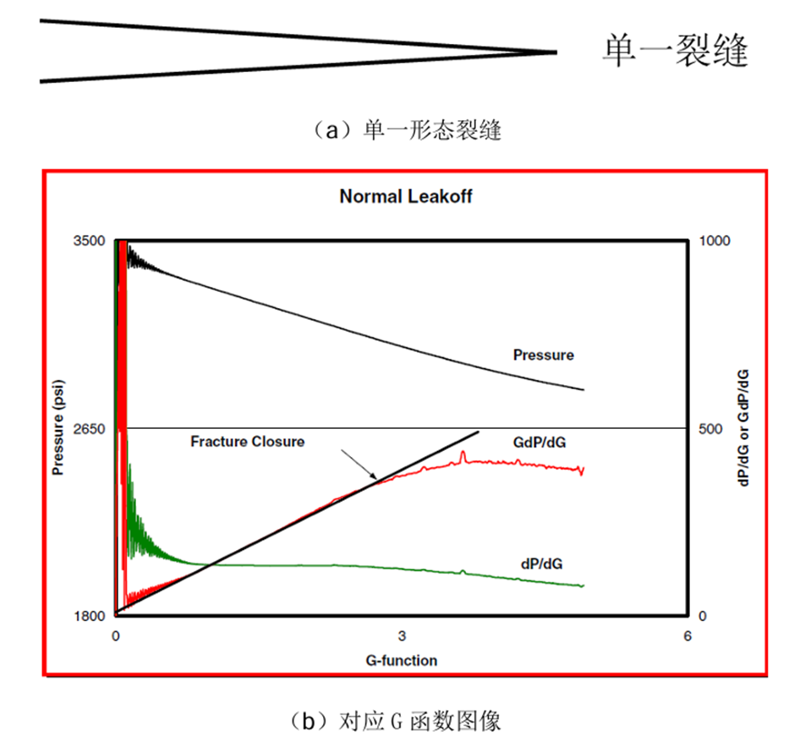
（二）国内外技术现状
3、目前施工压力曲线分析研究大多用于评价压裂缝网的复杂度，无法定量计算裂缝尺寸
人工裂缝的扩展和闭合都会引起施工压力的变化，受储层非均质性、天然裂缝发育和层理等的影响，页岩气水平井压裂时施工压力曲线形态复杂，蕴含了丰富的缝网复杂性信息，可以用来评价人工缝网复杂度。
当前研究主要通过建立主压裂净压力计算模型和主压裂裂缝闭合G函数模型形成根据施工压力曲线评价缝网复杂度的“压力波动法”和“改进G函数法”进行缝网复杂度分类评价，但无法定量计算人工裂缝尺寸
常规裂缝形态及对应G函数图像
较复杂裂缝形态及对应G函数图像
复杂裂缝形态及对应实际G函数图像

Slide 10
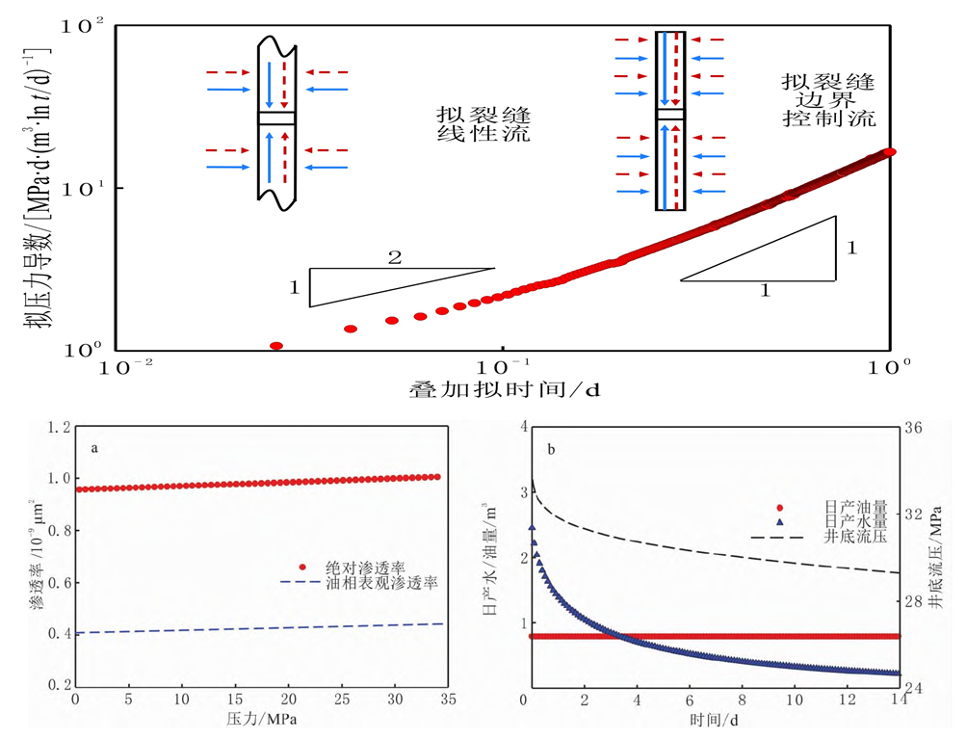
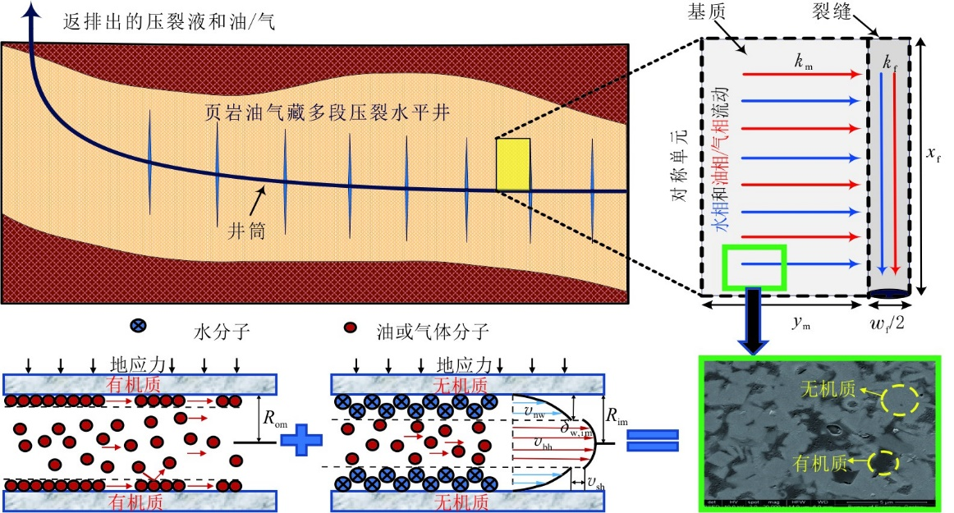
（二）国内外技术现状
4、基于压后返排数据的裂缝诊断方法主要通过半解析求解计算有效裂缝体积，误差较大
返排数据富含裂缝诊断的关键信息，对评价压裂效果至关重要，以返排数据为依据的裂缝诊断模型是评价人工裂缝的有效手段之一
当前页岩油气藏压裂液返排数据的裂缝参数反演方法主要以不稳定渗流理论和物质平衡法为基础，建立渗流数学模型并进行半解析求解计算有效裂缝体积，基于返排率和氯离子浓度的缝宽分布模型计算缝宽，误差较大
页岩油气藏二维两相压裂液返排渗流物理模型
直线分析辅助数据和曲线

Slide 11
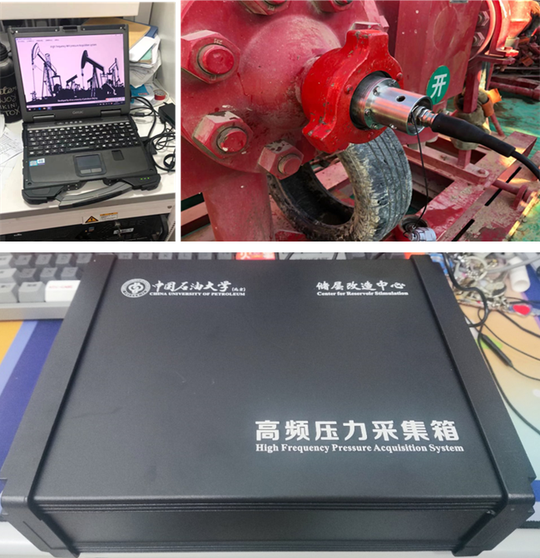
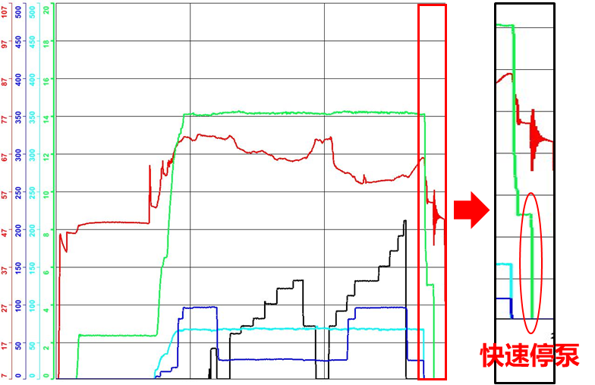
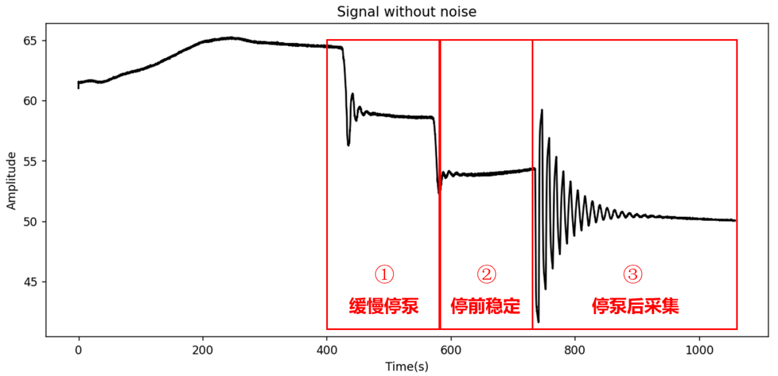
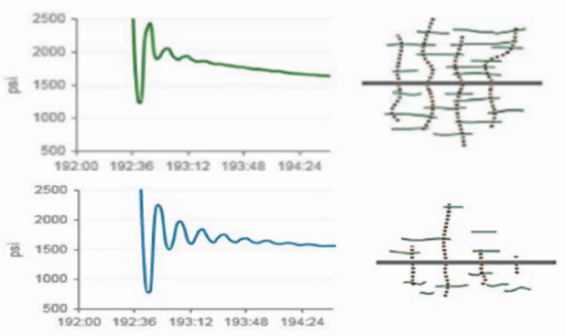
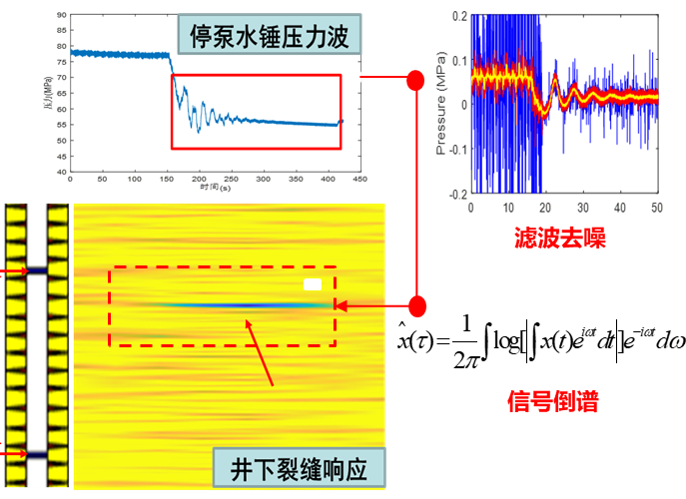
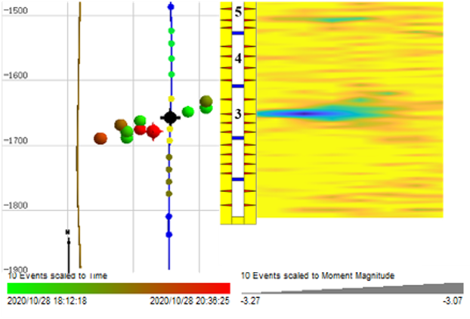
（二）国内外技术现状
5、基于水击特征曲线的诊断方法通过滤波倒谱分析判别裂缝进液位置，依赖高频压力采集特种设备
水击压力诊断是近年来兴起的压裂诊断技术，具有实时性强、成本低等优点，潜力巨大。该技术通过对停泵形成的压力波进行频谱分析，基于水击特征曲线确定裂缝处压力波动传至井口的响应时间，然后乘以波速求得裂缝位置实现裂缝进液识别，需要高频采集井口停泵水锤压力，无法实现超大规模每口井的应用
高频停泵水锤信号采集
高频信号滤波倒谱诊断裂缝位置
裂缝复杂程度及缝网规模对水锤特征影响

Slide 12
（三）技术难点分析
1、川南地区页岩气压裂评估面临技术的难点
1
施工压力信号在不同频带下的响应特征和压力波动类型尚不明确
2
停泵压降数据分析压后裂缝尺寸存在多解性
3
不同压裂参数与压裂改造效果的关联特征尚不清晰
4
缺乏一套基于页岩气井压裂施工资料的综合评估方法

Slide 13
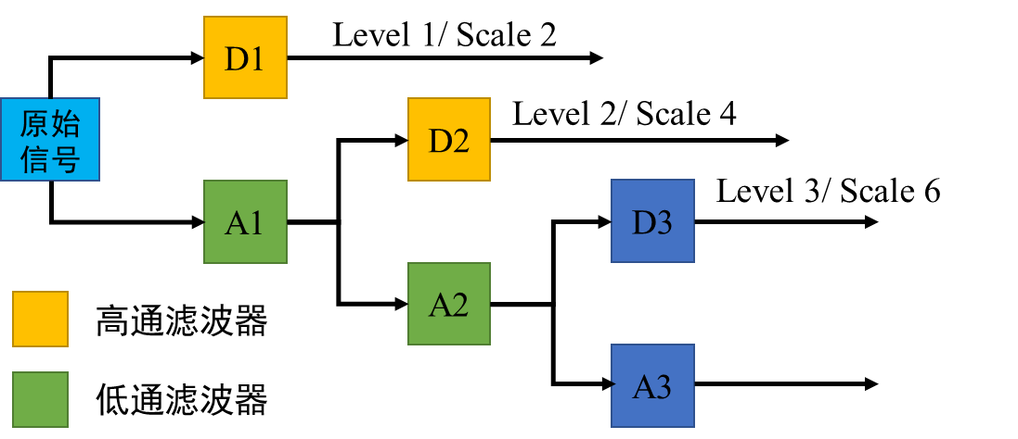
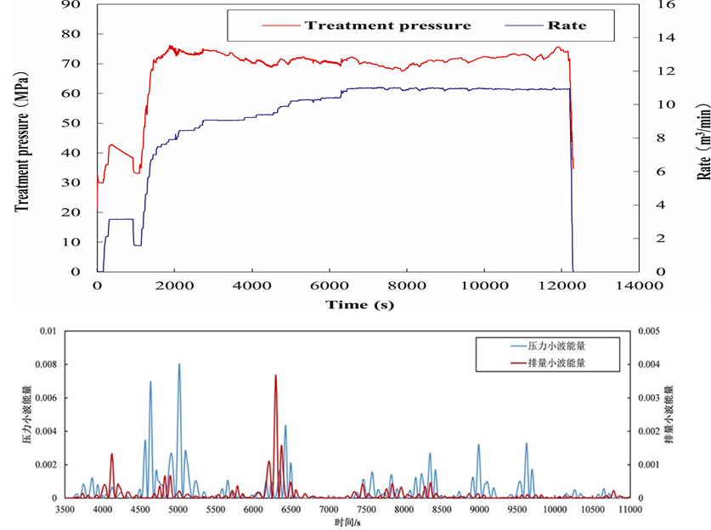
（四）关键技术问题分析
1、基于小波分析的水力压裂施工压力响应特征分析
在压裂施工过程中压力的变化往往是地层信息、施工信息、裂缝信息的综合反映，水力压裂施工压力响应诊断对于认识压裂改造过程具有重要意义
由于地面施工、地层等多方面因素的影响导致目前对于压裂改造过程中的压力波动响应的诊断存在很大难度和不确定性
小波分析是目前具有研究前景的一项技术，它能够在时域和频域中对序列的局部特性进行识别，非常适用于实时分析。基于小波分析方法将压力信号分解到不同的频带上有助于了解压力信号在不同频带上的响应特征和规律
小波分解流程示意图
基于现场压力施工曲线的小波分析

Slide 14
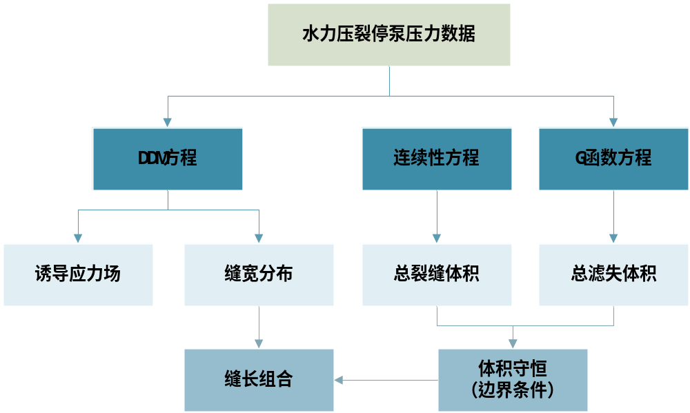
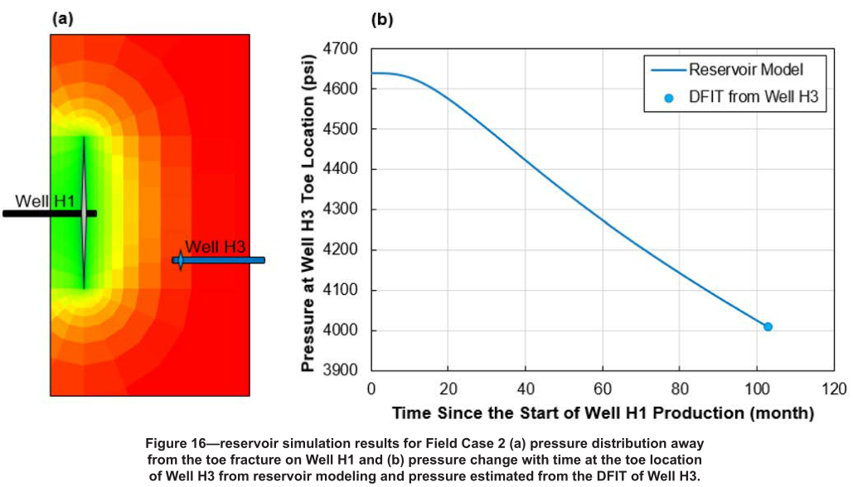
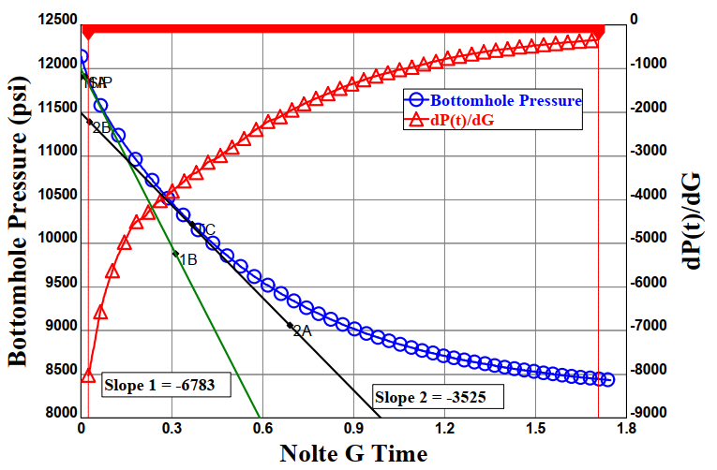
（四）关键技术问题分析
2、基于压降曲线分析的停泵期裂缝尺寸反演
裂缝尺寸诊断能够为作业优化设计提供评价依据，提高压裂效果。准确表征水力压裂裂缝参数进而评价压裂效果是目前非常规油气储层改造的重要研究内容，而诊断识别压裂施工曲线是实现我国页岩气高效开发的重要突破口
停泵压降曲线分析是裂缝尺寸诊断的重要方法之一，具有成本低，实时性强的特点。然而现场页岩气井压裂均为多段多簇，应力阴影的存在使压降分析具有一定多解性
基于G函数分析裂缝尺寸模拟
水力压裂停泵压降数据分析流程

Slide 15



（四）关键技术问题分析
3、基于地质工程一体化的多源异构大数据库智能构建
页岩气井现场压裂施工数据具有数据类型多、数据量差异大、数据质量参差不齐等特点
解决多种来源、不同结构类型数据的融合问题，构建包含地质-工程参数的“多源异构”数据库对于揭示压裂参数与压裂改造效果的关联特征具有重要意义
1
多源异构数据库的构建
  多源异构数据库通过采集施工过程中多种来源、不同结构及类型的数据，包括压裂施工数据和产能数据等实现数据的整合和标准化处理
文本数据与表格数据的应用
在多源异构数据库中，文本数据和表格数据是常见的数据类型，它们分别用于存储和分析非结构化和结构化的信息，为施工过程提供全面的数据支持。
2
3
主控因素的识别与分析
  利用多源异构数据分析方法，可以识别影响施工过程的主控因素，从而优化施工方案，提高施工效率和质量

Slide 16
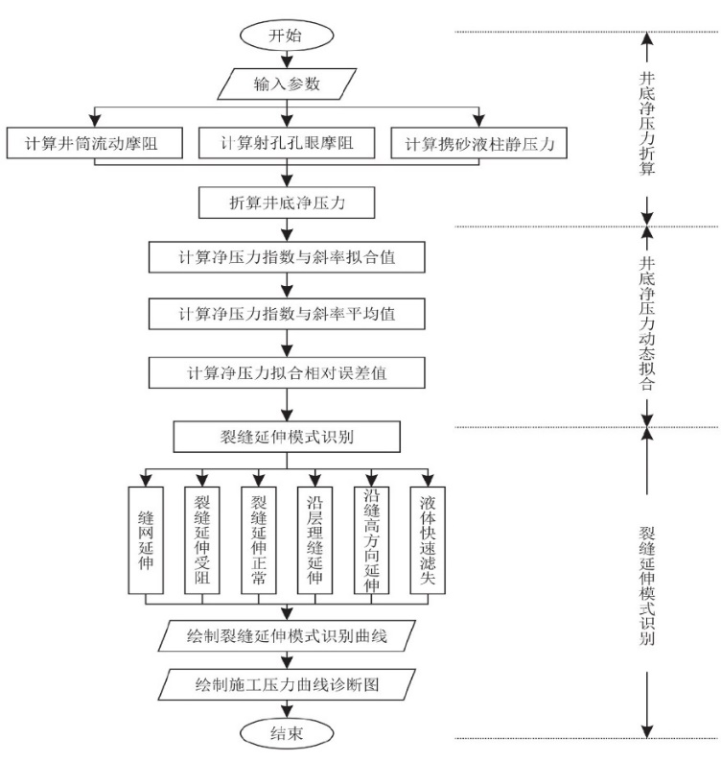
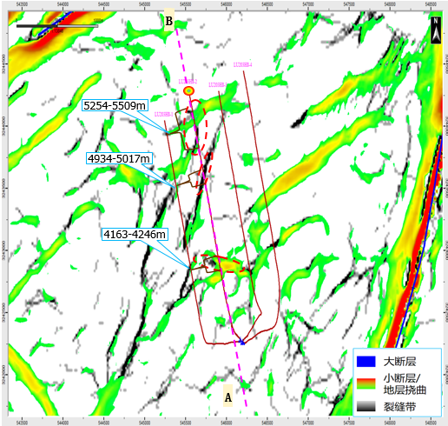
（四）关键技术问题分析
4、基于大数据库分析的压裂效果综合评估
当前压裂诊断分析评估以定性分析为主，缺乏有效的技术手段实现定量评价，但传统的水力压裂机理模型与预测方法不适用于页岩气等非常规储层
形成一套基于页岩气井压裂施工资料的综合评估方法，对川南页岩气压裂效果的精准评估并提出实时优化调控方案，是水力压裂和现场生产的重大需求
泸州区块天然裂缝预测成果图
页岩压裂施工曲线诊断流程

Slide 17
目 录
一、项目概要
二、立项的必要性
三、主要研究内容与目标
四、主要技术经济考核指标
五、项目研究技术路线
六、项目组织

Slide 18
（一）研究目标
针对川南地区页岩气井压裂现场施工资料开展诊断评估研究，明确水力压裂过程中的施工压力响应特征规律和压后裂缝尺寸反演，揭示不同压裂参数与压裂改造效果的关联特征，形成一套基于页岩气井压裂施工资料的综合评估方法，从而为现场压裂作业优化设计提供评价依据，提高压裂效果，支撑川南区块页岩气井水力压裂安全施工。

Slide 19
（二）主要研究内容
针对川南地区页岩气高效开发面临的压裂评估诊断技术难点，设置4个研究内容，开展基于小波分析的水力压裂施工压力响应特征分析、基于压降曲线分析的停泵期裂缝尺寸反演、基于地质工程一体化的多源异构大数据库智能构建、基于大数据库分析的压裂效果综合评估研究：
研究内容一：基于小波分析的水力压裂施工压力响应特征分析
（1）建立水力压裂小波分解模型
（2）施工压力响应特征规律分析
研究内容二：基于压降曲线分析的停泵期裂缝尺寸反演
（1）建立停泵期G函数压降分析模型
（2）反演计算停泵时刻裂缝几何参数
研究内容三：基于地质工程一体化的多源异构大数据库智能构建
（1）地质-工程参数多源异构大数据库构建
（2）影响压裂改造效果的主控因素分析
研究内容四：基于大数据库分析的压裂效果综合评估
（1）压裂施工资料汇总分析
（2）基于大数据分析的压裂效果综合评估

Slide 20
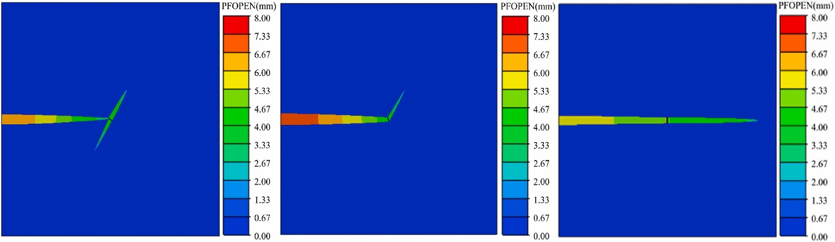
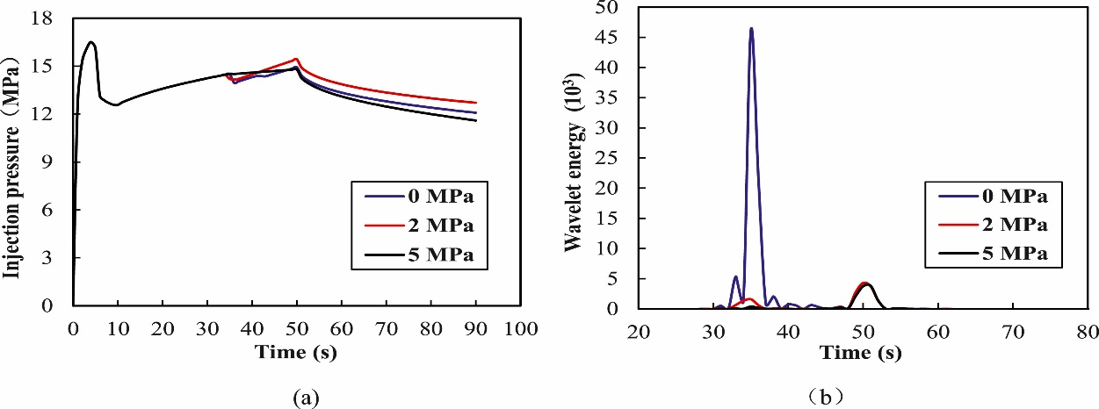
（二）主要研究内容
1、基于小波分析的水力压裂施工压力响应特征分析
建立水力压裂小波分解模型
施工压力响应特征规律分析
不同应力差场景下水力压裂扩展模型及施工压力信号分析
小波分解流程示意图

Slide 21
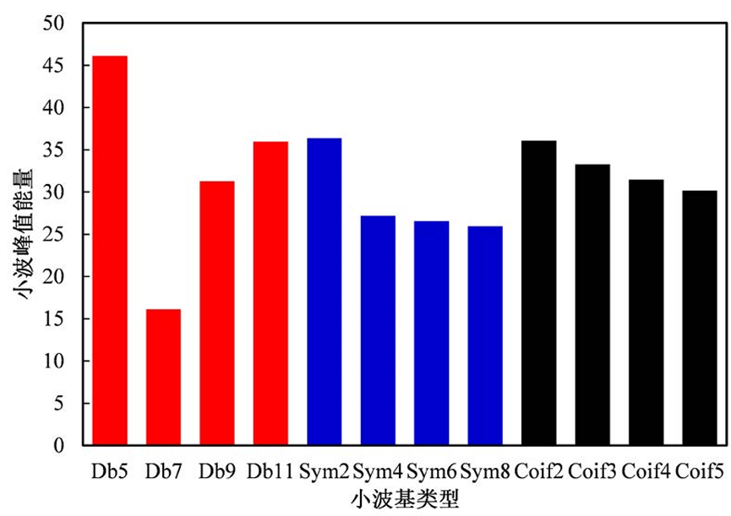
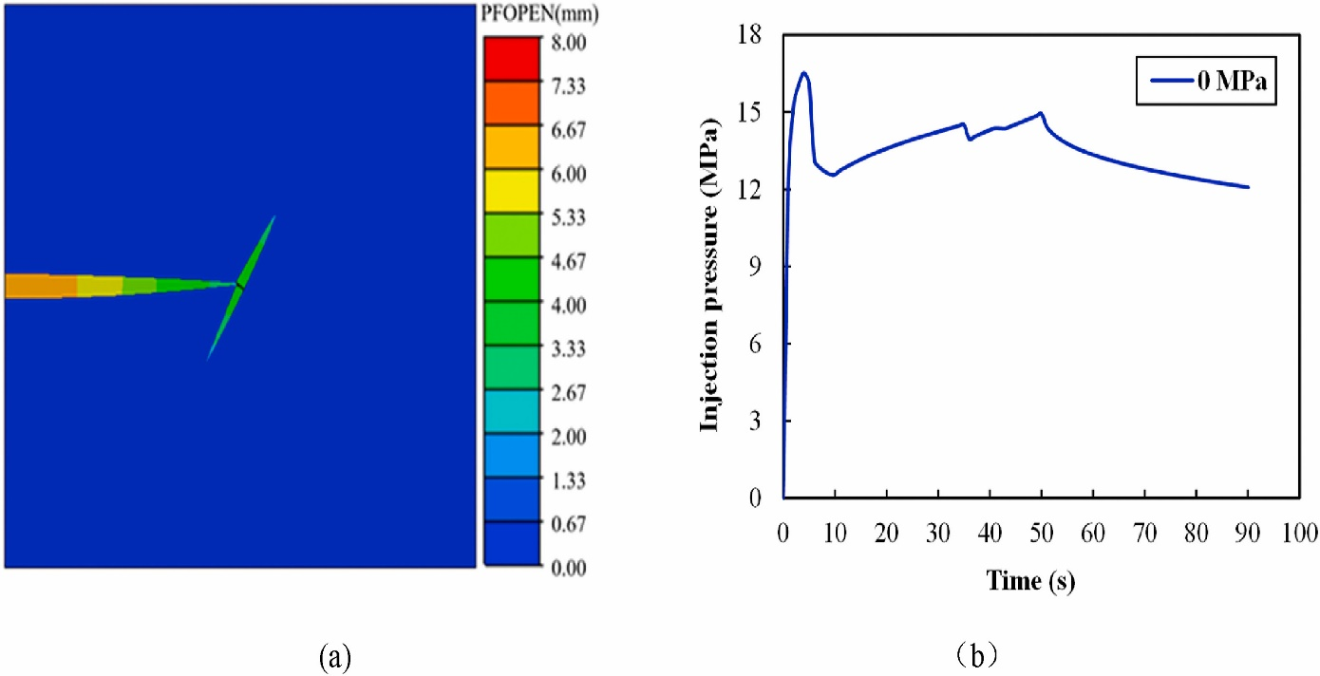
（二）主要研究内容
1、基于小波分析的水力压裂施工压力响应特征分析
建立水力压裂小波分解模型：基于有限元方法建立水力压裂扩展模型，模拟水力压裂过程中注入压力的响应过程，并引入小波分析对注入压力信号进行分析
以小波峰值能量为评价标准，开展针对不同小波类型和不同分解层次下压力施工曲线停泵阶段的小波分析，对注入压力曲线进行离散小波变换得到的小波能量与压力随时间的变化曲线，从而优选出压力信号的最优小波基和最优分解层次
建立水力压裂模型
不同小波分解类型下的小波峰值能量

Slide 22
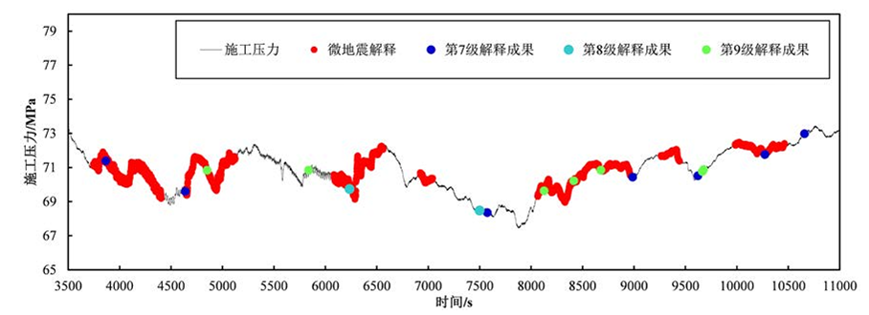
（二）主要研究内容
1、基于小波分析的水力压裂施工压力响应特征分析
施工压力响应特征规律分析：根据优选的小波基和最优分解层次对压裂施工曲线上的停泵阶段进行多层次小波分解，依据波动特征进行分析解释从而得到施工压力响应特征规律
基于压力施工曲线的小波分析
现场案例小波分析解释成果

Slide 23
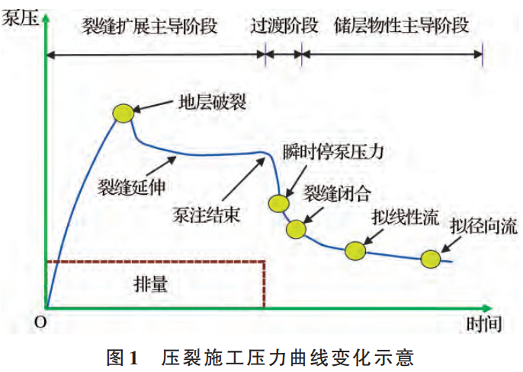
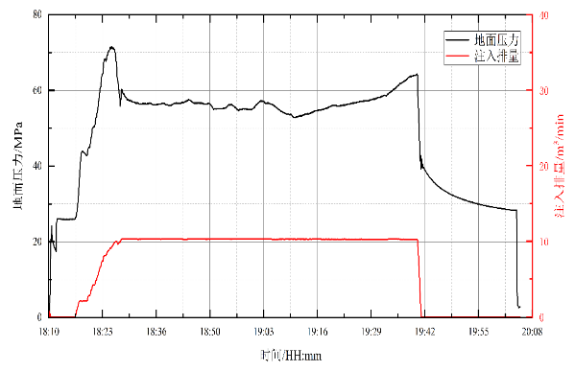
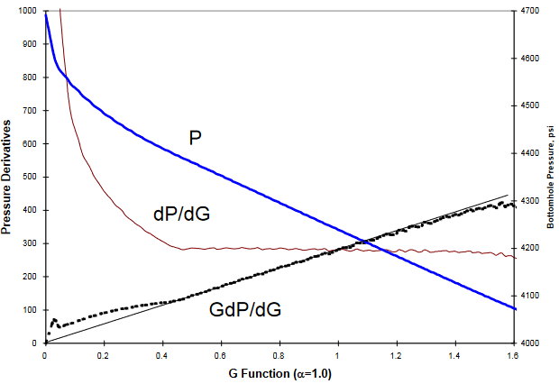
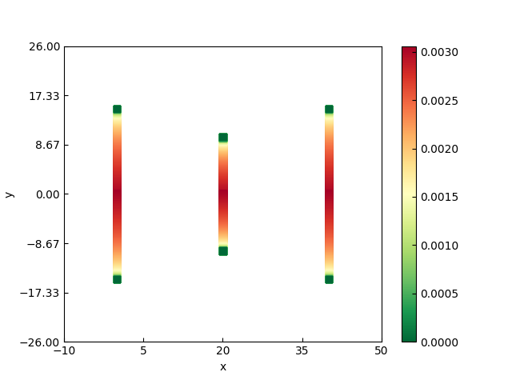
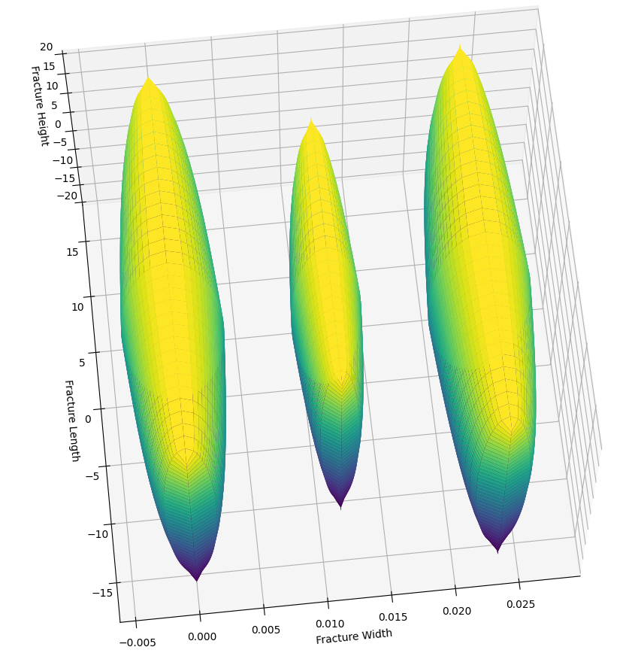
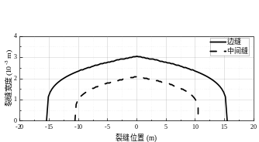
（二）主要研究内容
2、基于压降曲线分析的停泵期裂缝尺寸反演
建立停泵期G函数压降分析模型
反演计算停泵时刻裂缝几何参数
压裂施工曲线变化示意图
裂缝尺寸反演过程

Slide 24
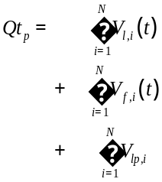
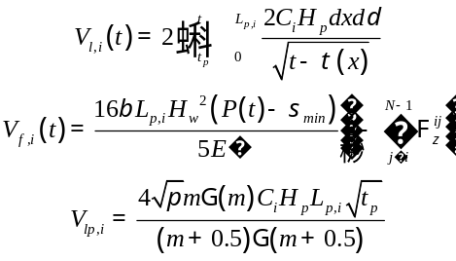
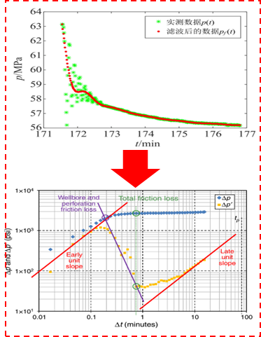
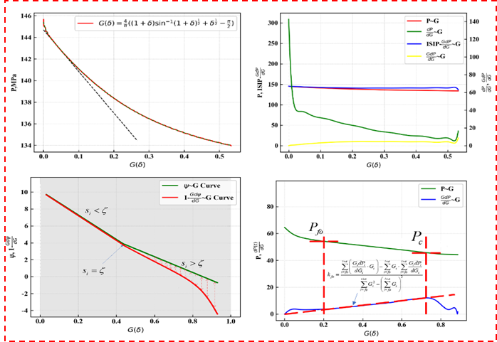
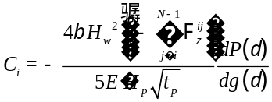

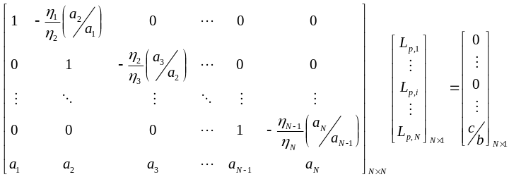
（二）主要研究内容
2、基于压降曲线分析的停泵期裂缝尺寸反演
建立停泵期G函数压降分析模型：基于水力压裂停泵阶段的压力-裂缝尺寸响应规律，结合G函数模型和缝内连续性方程，表征裂缝系统滤失速度和裂缝体积衰减速度响应关系，建立停泵期G函数压降分析模型
体积守恒及滤失方程
缝长方程
压降曲线解释
G函数曲线分析

Slide 25
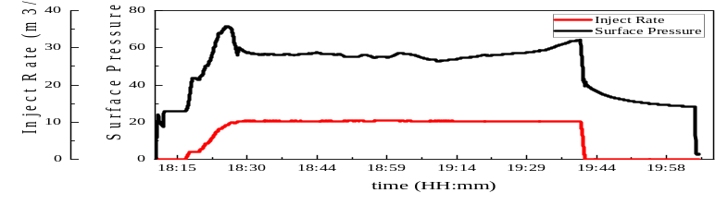
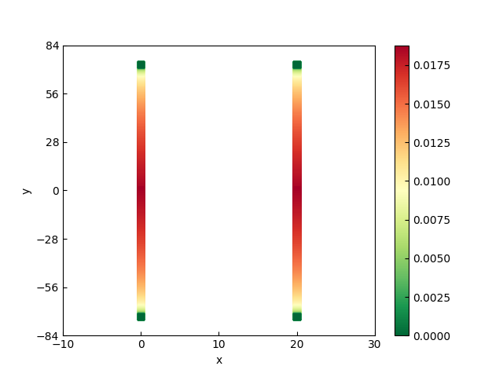






（二）主要研究内容
2、基于压降曲线分析的停泵期裂缝尺寸反演
反演计算停泵时刻裂缝几何参数：基于G函数滤失模型和裂缝扩展解析模型，考虑多裂缝之间应力阴影影响，结合叠加原理建立多缝尺寸反演模型，进而反演计算停泵时刻二维平面/三维裂缝长度及缝宽分布
压降曲线分析
裂缝参数反演
三维裂缝模拟

Slide 26



（二）主要研究内容
3、基于地质工程一体化的多源异构大数据库智能构建
地质-工程参数多源异构大数据库构建
影响压裂改造效果的主控因素分析
构建地质-工程参数多源异构大数据库
灰度关联法主控因素分析

Slide 27


（二）主要研究内容
3、基于地质工程一体化的多源异构大数据库智能构建
地质-工程参数多源异构大数据库构建：采集施工过程中多种来源、不同结构及类型的数据，数据的多种来源涵盖储层地质参数、压裂施工数据、测井数据、产能数据等，数据类型涉及文本数据、表格数据等，对数据进行整合和标准化处理，建立包含地质-工程参数多源异构大数据库
压裂施工数据图
泸州区块典型井综合测井解释图
泸州区块天然裂缝预测成果图

Slide 28



（二）主要研究内容
3、基于地质工程一体化的多源异构大数据库智能构建
影响压裂改造效果的主控因素分析：结合各影响参数与施工过程和产量的相关性，以储层地质参数、压裂资料、生产数据等为数据集，采用灰度关联法确定各压裂参数与压裂改造效果关联特征，定量评价确定主控因素
灰色关联度计算公式：
相关性分析
灰度关联分析方法计算流程

Slide 29


（二）主要研究内容
4、基于大数据库分析的压裂效果综合评估
压裂施工资料汇总分析
基于大数据分析的压裂效果综合评估
施工压力曲线综合诊断图
页岩压裂施工曲线诊断流程

Slide 30


（二）主要研究内容
4、基于大数据库分析的压裂效果综合评估
压裂施工资料汇总分析：将现场压裂施工现场获取的地质资料、施工数据和产能数据等进行综合分类和汇总分析，并结合小波分析响应特征与G函数停泵反演裂缝尺寸，将压裂数据与压裂结果相关联
典型压降曲线示意图
压裂施工曲线

Slide 31

（二）主要研究内容
4、基于大数据库分析的压裂效果综合评估
基于大数据分析的压裂效果综合评估：基于上述研究内容进行，形成一套基于大数据分析的压裂效果综合评估一体化技术，实现对川南页岩气压裂效果的精准评估，为现场压裂施工提供参考
小波分解流程示意图
裂缝几何参数反演流程示意图

Slide 32
（三）技术经济效益分析
创新点1：形成一套基于页岩气井压裂施工资料的综合评估方法

Slide 33
目 录
一、项目概要
二、立项的必要性
三、主要研究内容与目标
四、主要技术经济考核指标
五、项目研究技术路线
六、项目组织

Slide 34
四、主要技术经济考核指标
1、预期成果与技术考核指标：
完成泸203井区、阳101井区、自贡、足203井区、黄202井区等5口井的处理与解释工作，建立基于压降曲线分析的停泵期裂缝参数反演方法、建立基于地质工程一体化的多源异构大数据库、建立一套基于大数据分析的压裂效果综合评估方法。
2、知识产权考核指标：
提交国家发明专利申请文本1项和期刊论文文本1项。

Slide 35
目 录
一、项目概要
二、立项的必要性
三、主要研究内容与目标
四、主要技术经济考核指标
五、项目研究技术路线
六、项目组织

Slide 36
（一）项目研究技术路线
1、项目研究技术路线
分为压力响应特征分析、裂缝尺寸反演、大数据库构建、压裂效果综合评估四方面进行
压力响应特征分析
裂缝尺寸反演
大数据库构建
压裂效果综合评估
建立水力压裂压力响应诊断模型
建立停泵期G函数压降分析模型
采集施工过程中多种来源不同结构及类型的数据
压裂施工资料综合分类汇总分析
优选压力信号的最优小波基和最优分解层次
反演压后多裂缝几何尺寸参数
构建含地质-工程参数的多源异构大数据库
开展基于大数据库分析的压裂效果综合评估研究
明确水力压裂过程中的施工压力响应特征规律
计算停泵时刻多裂缝长度及缝宽分布
揭示压裂参数与压裂改造效果的关联特征
为现场压裂作业优化设计提供评价依据
形成一套基于页岩气井压裂施工资料的综合评估方法

Slide 37
（二）项目研究进度计划安排
2、项目研究进度计划安排
序号 | 阶段名称 | 开始日期 | 结束日期 | 2024 |  |  |  |  |  |  | 2025
 |  |  |  | 6 | 7 | 8 | 9 | 10 | 11 | 12 | 1 | 2 | 3 | 4 | 5 | 6 | 7 | 8 | 9 | 10 | 11 | 12
1 | 进行项目前期调研、开题立项论证 | 2024.05 | 2024.06
2 | 收集整理压裂施工数据、汇总分析 | 2024.06 | 2024.09
3 | 开展小波分解分析，明确施工压力响应特征规律 | 2024.09 | 2024.12
4 | 建立G函数压降模型计算压后裂缝尺寸参数 | 2024.12 | 2025.04
5 | 构建“多源异构”数据库，明确页岩气井压裂施工主控因素 | 2025.04 | 2025.10
6 | 分析和总结，完成结题工作 | 2025.10 | 2025.12

Slide 38
目 录
一、项目概要
二、立项的必要性
三、主要研究内容与目标
四、主要技术经济考核指标
五、项目研究技术路线
六、项目组织

Slide 39
（一）项目组织
1、主要研究人员
周福建教授牵头组织，多位老师、博士深度参与
职务 | 姓 名 | 性别 | 年龄 | 学历 | 职称 | 专业特长 | 项目参与时间
项目长 | 周福建 | 男 | 58 | 博士 | 教授/博导 | 储层保护改造 | 2024.06-2025.12
副项目长 | 胡晓东 | 男 | 34 | 博士 | 副研究员 | 压裂诊断+储层改造 | 2024.06-2025.12
主要研究人员 | 董恩佳 | 男 | 26 | 博士 | 学生 | 储层改造 | 2024.06-2025.12
 | 周乾龙 | 男 | 25 | 博士 | 学生 | 储层改造 | 2024.06-2025.12
 | 闻吉鹏 | 男 | 24 | 博士 | 学生 | 压裂诊断 | 2024.06-2025.12
 | 熊壮 | 男 | 24 | 硕士 | 学生 | 储层改造 | 2024.06-2025.12
 | 赖文俊 | 男 | 23 | 硕士 | 学生 | 压裂诊断 | 2024.06-2025.12
 | 龚浩楠 | 男 | 23 | 硕士 | 学生 | 压裂诊断 | 2024.06-2025.12
 | 申奥 | 男 | 23 | 硕士 | 学生 | 压裂诊断 | 2024.06-2025.12

Slide 40







（二）团队研究基础
2、前期研究基础
项目组在压裂诊断领域开展了大量研究工作，基于模型计算及现场应用研究成果，发表高水平SCI论文2篇，国际会议1篇，获取专利授权2项、软件著作权1项，在小波分析、G函数反演及压降曲线分析方向拥有雄厚的研究基础和丰富的成果积累。
类型 | 时间 | 等级 | 名称
论文 | 2022 | SCI | A new multi-fracture geometry inversion model based on hydraulic-fracture treatment pressure falloff data
论文 | 2022 | SCI | Pressure response using wavelet analysis in the process of hydraulic fracturing: Numerical simulation and field case
论文 | 2022 | EI会议 | A New Fracture Parameters Inversion Model Based on the Pressure of Shut-in Under Pressure-dependent Leak-off Conditions
发明专利 | 2021 | 授权 | 一种基于压降曲线分析的裂缝参数反演及评价方法
发明专利 | 2022 | 授权 | 一种基于G函数曲线分析的多裂缝参数反演方法和装置
发明专利 | 2020 | 授权 | 小型压裂测试压降曲线分析软件
小类1区
TOP期刊
小类1区
TOP期刊

Slide 41












（二）团队研究基础
3、现场应用案例
本团队提出的新一代压降曲线分析技术和G函数反演裂缝尺寸计算模型先后应用于塔里木油田某压裂井、新疆石西161H压裂井、海能发海上4口压裂井和西南油气田宁209H5平台某压裂井，结果表明计算结果均与现场微震解释结果和广域电磁裂缝波及长宽解释结果相符，具有良好的反演效果。运用本模型能够解释压后裂缝形态及规模,从而为后续现场优化压裂施工参数、改进压裂施工方案、合理部署开发提供技术指导。
压降模型反演结果
微地震解释结果
压降模型反演结果
参数 | 第1段 | 第7段 | 第8段 | 第9段
裂缝长度，m | 146.108 | 322.727 | 253.941 | 264.428
最大缝宽，m | 0.0188 | 0.0242 | 0.0166 | 0.0165
压裂液效率，% | 21.835 | 20.298 | 21.968 | 22.674
滤失系数，m/s^{0.5} | 0.00037 | 0.00047 | 0.00027 | 0.00026
准确性对比
广域电磁解释结果
压降模型反演结果与微地震解释结果对比
压降模型反演结果与广域电磁解释结果对比

Slide 42
（三）经费安排
4、经费预算
项目总预算共计71万。
编号与类型 |  | 合计
编号 | 名称
1 | 设计制图费 | 50.13
2 | 图书资料费/出版/文献/知识产权费 | 2.2
3 | 办公费/差旅费 | 5.37
4 | 咨询评审费 | 2
5 | 管理费 | 9.23
6 | 税费 | 2.07
合计（万元） |  | 71

Slide 43
（四）HSE管理
5、HSE管理
HSE风险识别
项目涉及到室内实验，需对实验设备使用安全高度重视，保证室内电路安全，防止火灾，提升涉及现场施工跟踪作业，施工过程可能出现停泵管线整改等安全隐患，编制了HSE管理预案，要求设备保养准备到位，责任落实到位
应对措施预案
项目应对措施预案涉及信息报告、现场作业应急处置程序、实验人员高温灼伤与中毒应急处理程序、人员触电应急处置程序、电器及其他火灾应急处置程序、碰伤-撞伤-砸伤-划伤-割伤-滑倒摔伤应急处置程序、上下班或出差途中发生交通事故应急处置程序和发生资料被盗或泄密事件应急处置程序等

Slide 44


汇报结束 敬请批评指正
基于页岩气井压裂施工资料的压裂评估方法与应用

